Slide 1
Google API 로고 감지

Slide 2
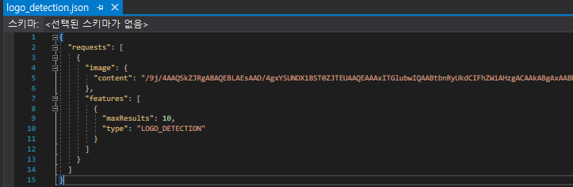
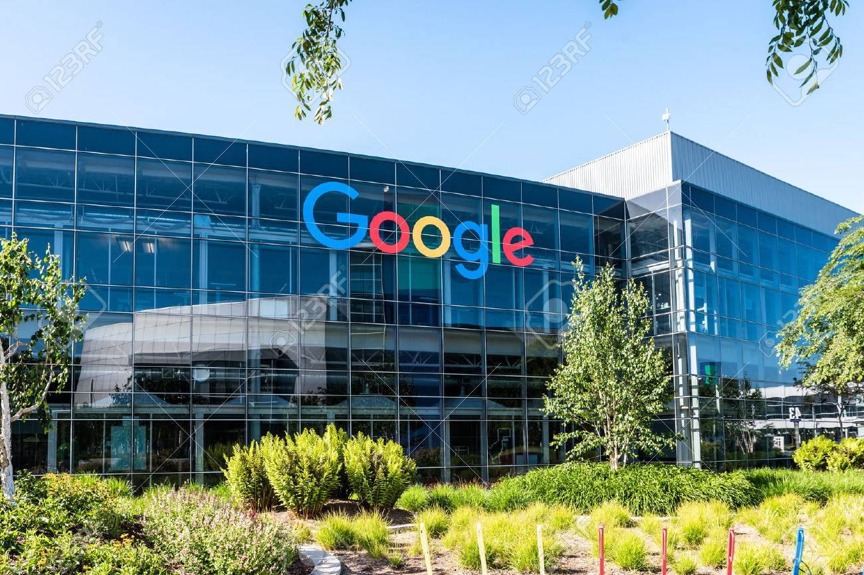
1. request용 json 파일 생성
입력 이미지

Slide 3
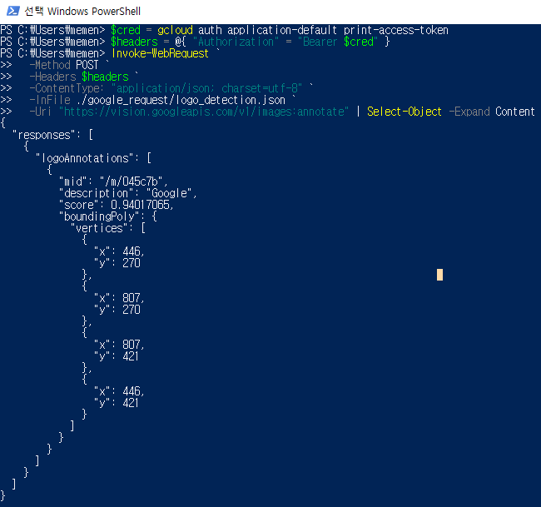
2. 실행 및 실행결과

Slide 4
Google API 여러 객체 감지

Slide 5
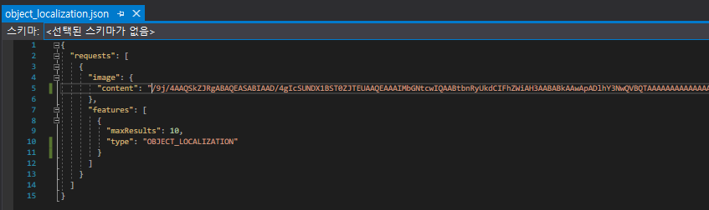
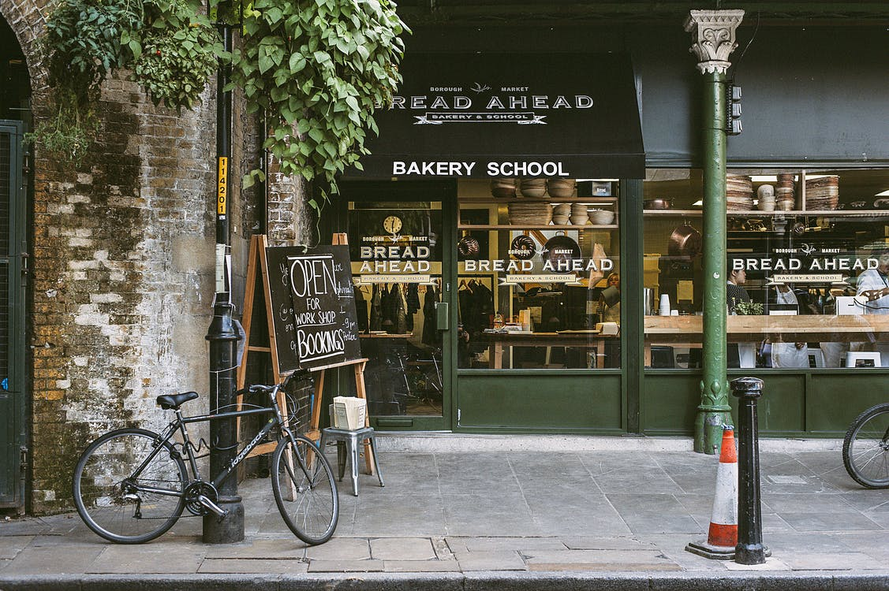
1. request용 json 파일 생성
입력 이미지

Slide 6
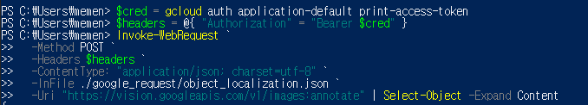
2. 실행

Slide 7
3. 실행결과
{
"responses": [
{
"localizedObjectAnnotations": [
{
"mid": "/m/0199g",
"name": "Bicycle",
"score": 0.8972358,
"boundingPoly": {
"normalizedVertices": [
{
"x": 0.08232284,
"y": 0.6170221
},
{
"x": 0.39065692,
"y": 0.6170221
},
{
"x": 0.39065692,
"y": 0.92242104
},
{
"x": 0.08232284,
"y": 0.92242104
}
]
}
},
{
"mid": "/m/01g317",
"name": "Person",
"score": 0.5409186,
"boundingPoly": {
"normalizedVertices": [
{
"x": 0.73700386,
"y": 0.3624668
},
{
"x": 0.79345083,
"y": 0.3624668
},
{
"x": 0.79345083,
"y": 0.51972765
},
{
"x": 0.73700386,
"y": 0.51972765
}
]
}
}
]
}
]
}
{
"mid": "/m/0h9mv",
"name": "Tire",
"score": 0.5627655,
"boundingPoly": {
"normalizedVertices": [
{
"x": 0.9415436,
"y": 0.68047553
},
{
"x": 0.99660295,
"y": 0.68047553
},
{
"x": 0.99660295,
"y": 0.8273247
},
{
"x": 0.9415436,
"y": 0.8273247
}
]
}
},
{
"mid": "/m/0h9mv",
"name": "Tire",
"score": 0.87652695,
"boundingPoly": {
"normalizedVertices": [
{
"x": 0.29944605,
"y": 0.73484844
},
{
"x": 0.380811,
"y": 0.73484844
},
{
"x": 0.380811,
"y": 0.9195114
},
{
"x": 0.29944605,
"y": 0.9195114
}
]
}
},
{
"mid": "/m/0h9mv",
"name": "Tire",
"score": 0.8843513,
"boundingPoly": {
"normalizedVertices": [
{
"x": 0.079826124,
"y": 0.7197509
},
{
"x": 0.21208802,
"y": 0.7197509
},
{
"x": 0.21208802,
"y": 0.91879684
},
{
"x": 0.079826124,
"y": 0.91879684
}
]
}
},

Slide 8
Google API 유해성 컨텐츠 감지

Slide 9
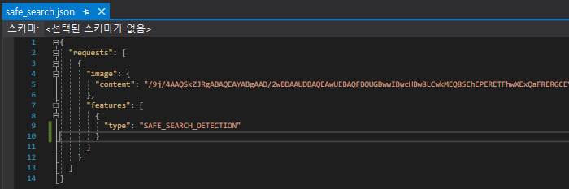

1. request용 json 파일 생성
입력 이미지

Slide 10
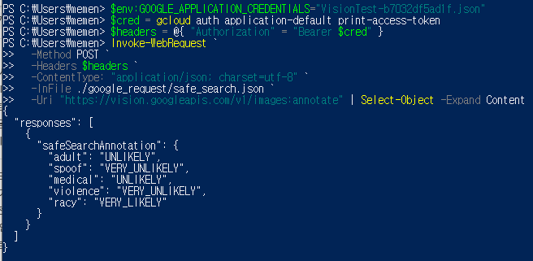
2. 실행 및 실행결과

